Slide 1
201X
员工沟通技巧培训
ANNUAL REPORT POWERPOINT
汇报人：凤凰办公 Report Person: tukuppt

Slide 2
目录页
CONTENTS PAGE
点击添加相关标题文字
点击添加相关标题文字
点击添加相关标题文字
点击添加相关标题文字

Slide 3
01
关于商务谈判的概述
添加相关标题文字
添加相关标题文字
添加相关标题文字
添加相关标题文字

Slide 4
关于商务谈判的概述
商务谈判一般以价格为核心进行
01
02
商务谈判是一个过程
谈判两方的双重利益关系决定了谈判必然是一个合作与冲突兼而有之的过程
03
04
谈判最后的利益的确定，取决于双方的实力、客观形势、谈判策略技巧的运用

Slide 5
关于商务谈判的概述
守法原则
时效性原则
平等互利原则
最低目标原则
诚信原则
求同存异原则
公平竞争原则
请替换文字内容

Slide 6
关于商务谈判的概述
最原始、最基础的需要，推动人们行动的强大动力
1.社交欲：希望得到互爱
2.归属感：希望有所归属
充分体现个人（或群体）思想、兴趣、能力和意志等
安全
尊重
生理
社交
自我价值
1.物质上的
2.经济上的
3.心理上的
1自尊需要：积极性的源泉
2.他尊需要：对低位的需要

Slide 7
关于商务谈判的概述
01
当事人
即谈判的关系人，代表各方利益谈判的人员
02
接受点
即当事人都谋求的，能为各方接受的条件。协商-达成一致意见-协议
03
分歧点
当事人之间为“需求”或“利害得失”协商的标的。

Slide 8
02
商务谈判准备与过程
添加相关标题文字
添加相关标题文字
添加相关标题文字
添加相关标题文字

Slide 9
商务谈判准备与过程
01
02
03
与谈判标的
有关的情报
与谈判对手
有关的情报
收集政策导向
国家、地区的各类政策、法律、法规。
行业商情；对方经营情况；对方谈判的策略、计划和态度等。
对方的当前需求、利益和实力；对方的目标、声誉及谈判风格等

Slide 10
商务谈判准备与过程
01
02
03
04
05
要擅于从对方的雇员中收集信息
要擅于从对方的伙伴中获取信息
从网络上获取信息
要擅于从文献资料中获取信息
直接观察或试探性地刺激对手

Slide 11
商务谈判准备与过程
01
尽可能争取到自己选择的地点内谈判
02
谈判要进行多层次的，地点应依次互换，以示公平
03
若争取不到自己选择的，至少选择双方都不熟悉的地点
04
把在对方的“自治区域”内谈判，作为最后的选择

Slide 12
商务谈判准备与过程
适宜的灯光、温度、通风、隔音条件
起码的装饰、摆设、座位
使谈判者有良好的凤凰效果
保证行动安全和交通、通讯的方便
周围环境的肃静、优雅，使人心情愉悦
必备的待客饮料、点心、水果
电脑、摄像设备等

Slide 13
商务谈判准备与过程
50%
27%
整体布置安排
谈判座次安排
设长桌，双方各坐桌子一端，主谈者居中相向而坐
Please replace text, click add relevant headline, modify the text content, also can copy your content to this directly.。
22%
座次位置安排
让客方坐左侧或南侧，若在异地谈判，则遵从主人安排
35%
一方内部的座次位置安排
主谈者或决策者坐中间，其他人沿其而坐，也可围其而坐
11%
己方人员位置安排
红脸坐在尾桌，与其他队员分开，白脸挨着首席代表，首席代表坐中间，强硬派和清道夫相邻，己方的强硬派远离对方的强硬派

Slide 14
商务谈判准备与过程
最高目标
（期望目标）
目标体系
最低目标
（基本目标）
可以接受的目标
（争取目标）
谈判目标，就是谈判主题的具体化，它是对谈判所要达到结果的设定，是指导谈判的核心。

Slide 15
商务谈判准备与过程
01
回避方案 即不谈判，但它可能会达到一些战略谈判目的。
02
竞争-和解方案 当实质结果对你有绝对的利益，必须赢得谈判，不会对与对手的关系造成什么影响时，选择竞争；当对保持或增进与对手的关系有极大好处时，选择和解。
03
折衷-合作方案 在双方利益及需要达到平衡时，选择折衷；当关系及目标实现均很重要时，应追求合作或互利的战略。

Slide 16
商务谈判准备与过程
建立谈判气氛
应注意事项
选择是对方感觉适宜的地点谈判
了解对方的生活习性
聊一些双方都感兴趣的话题
各自交换对谈判的看法
合适的语速，避免慌张和混乱
牢记自己的目的，有的放矢
擅于察言观色，尤其是眼睛和身体
洞悉对方的思考模式
拟定议程
谈判议程的主要内容
理解和重视重要性
交换意见确定议程

Slide 17
商务谈判准备与过程
01
02
不问不答、有问必答、避虚就实、能言不书
坚定、果断、严肃，给对方一种认真、诚实、正确的好印象
03
04
明确、清晰而完整，不使对方产生异议和误会
不做过多的说明、解释和评论，以免对方发现你真正的意图或弱点

Slide 18
商务谈判准备与过程
还价：
讨价：
回顾总结：
进一步磋商：
1.由还价方重新报价；
2.建议撤回原报价，重新考虑更实际的价格；
3.对原报价暂时不做变动，调整部分交易条件。
1.尽量避免用文字或数字回答对方问题；
2.保持平静信赖的态度；
3.适可而止。
1.交易条件被双方接受；
2.还需进一步磋商；
3.无法预见交易的可能性。
1.分析分歧原因；
2.对谈判施加影响；
3.提出要求和让步；
4.僵局与打破僵局。
PART 01
PART 02
PART 03
PART 04

Slide 19
03
商务谈判技巧与策略
添加相关标题文字
添加相关标题文字
添加相关标题文字
添加相关标题文字

Slide 20
商务谈判技巧与策略
冒险法
制造竞争法
“合法”法
坚持法
权力有限法
谈判经验、心理素质、承受能力等
利用竞争心理，进行同一标的谈判，形成竞争 ，从而坐收鱼翁之利
拿出法律文件、红头文件等，使之成为说服对方的武器，增加对方信任
让步到一定程度时，坚持谈判要求，不再退让，甚至摆出不惜破裂姿态
利用有关自己权利的种种限制因素作为争取时间或拒绝对方的理由、借口或挡箭牌的技巧

Slide 21
商务谈判技巧与策略
倾听
耳到、眼到、心到、脑到
叙述
简明扼要、机会均等、注意自己、原则而不具体、让对方先谈
发问
友好、关心、亲切的话；热情、诚挚的话
应答
不彻底回答、降低对方提问兴趣、使自己充分思考、找借口拖延

Slide 22
商务谈判技巧与策略
战术时间的选择
1.谈判人员的精力结构
2.运用战术时间的技巧
3.争取战术时间的技巧
战略时间的选择
选择对本方有利的最佳谈判时间：即是当对方背负各种内外压力而迫切希望谈判的时候

Slide 23
商务谈判技巧与策略
运用战术时间的技巧
01
04
避开锋芒法
及时出击法
避其锋芒，扰乱其心，后发制人
坐山观虎斗，选择合适时间及时出击，充当制定规则的裁判员
02
03
故意拖延法
打持久战法
拖延时间，制造合理困扰，最后逼其跳墙
针锋相对，互不相让，等待东风，使其让步

Slide 24
商务谈判技巧与策略
01
卖方的底价小于买方的低价，即卖方的底价跟买方的底价有一段重合区域，则谈判可能成功。
02
卖方的底价小于并且接近等于买方的低价，即卖方的底价跟买方的底价重合区域狭小，则谈判成功的难度就相当大。
03
卖方的底价大于买方的低价，即卖方的底价跟买方的底价无重合区域，则谈判不可能成功。

Slide 25
商务谈判技巧与策略
改变对手原来要求，获得更大利益，施加压力，动摇对方信心
满足对方的需要是手段，最终满足自己的利益才是目的，切不可本末倒置
中途改变原来的报价趋势，促使对方接受价格，遏制对方的无限要求
报高价法
鱼饵报价法
中途变价法
挑剔还价法
加法、减法报价法
哄抬报价法
压低报价，故意“找茬”提出一堆问题和要求，有的是真实存在，有的则是鸡蛋壳里挑骨头
加法报价：报价时不将要求一下报出，分几次报出；
减法报价：报价时一下报出总要求，再进行分解
卖方为了提高价格，利用“从众心理”刺激买方的兴趣，创造竞争的局面

Slide 26
商务谈判技巧与策略
坚定冒险型
前阶段丝毫不让步，最后一刻让出全部利益
愚笨缴枪型
1
强硬态度型
一开始就把就把自己所能和盘托出，不留余地
8
2
有所退让，但幅度小。有可能让下去，也可能不让
或冷或热型
7
让步的类型
3
刺激欲望型
开始让步大，表现出强烈的妥协，后让步剧减，表现出强烈的拒绝态
定额增减让步，刺激对方要你继续让步的欲望
6
4
妥协成交型
诱发幻想型
做一次很大的让步，表明自己对的成交欲望，然后再急剧减少幅度
5
每次让步都比以前的幅度来的大，甚至呈几何级数增长
希望成交型
让价幅度逐次递减，显示愿意妥协、希望成交的愿望，同时也显示越来越强硬态度，消除对方有更多幻想

Slide 27
商务谈判技巧与策略
特殊的让步技巧
TITLE WORDS
附加条件法
你的先让步以对方的后让步为条件，你让步后对方没有做出相应让步，或者做出的让步并不是你需要的，你的让步也就不成立。
无损让步法
在不减少利益的情况下，甚至未作出任何实质性的让步，对手却感觉你在让步的一种让步艺术。
针锋相对法
对于强硬难缠的谈判对手，施于针锋相对，以牙还牙的方法。

Slide 28
商务谈判技巧与策略
在无法辩驳、无法一争高低、无法摆脱对方时，不说任何理由，只说“不”
拒绝对方的同时给予某种补偿
面对对方的过分要求，提出一连串问题，让对方明白不要太过分或不切实际
不说理由法
补偿法
问题法
幽默法
条件法
借口法
遇到不好正面拒绝时或对方坚决不让步，不直接拒绝，相反全盘接受，然后加以否定
先要求对方满足你的条件，如满足，你也可以满足，反之，你也不满足对方条件
谈判中有时遇到无法满足的要求，最好是用借口法来拒绝

Slide 29
商务谈判技巧与策略
最后时限的实施
在对方无休止的讨价还价没玩没了的情况下，可以规定最后时限，给对方施压，达到结束讨价还价的目的。
90%
Please replace text, click add relevant headline, modify the text content, also can copy your content to this directly.
请替换文字内容
最后出价的实施
1.处于极有利地位，对手只能找自己谈，任何人不能取代自己地位；
2.讨价还价到最后，所有的谈判技巧使用后也无法改变对方立场，没有得到自己希望的让步；
3.双方讨价还价后，自己的让步到了极限，对方还在无休止提出要求
Please replace text, click add relevant headline, modify the text content, also can copy your content to this directly.
85%
请替换文字内容

Slide 30
商务谈判技巧与策略
03
01
用谈判桌外的行动来配合你的最后通牒
04
态度要强硬，语言要明确，讲清正反两面的厉害
02
实施时必须跟自己上级通气，让其明白是迫不得已，还是谈判技巧
最后通牒由谈判队伍中身份最高的人来表述

Slide 31
商务谈判技巧与策略
如何应付最后通牒
制造竞争
反下最后通牒
不理对方的最后通牒，转向第三方，并摆出与第三方达成协议的架势
以其人之道还治其人之身，给对方也同样来个最后通牒
01
02
中断谈判
让步法
03
04
如知道对方是以最后通牒玩弄谈判技巧，不妨中断谈判
先对对方表明对其最后通牒的态度，然后找一些体面的理由在原计划范围内作适当让步

Slide 32
04
常用的商务谈判礼仪
添加相关标题文字
添加相关标题文字
添加相关标题文字
添加相关标题文字

Slide 33
常用的商务谈判礼仪
01
修饰仪表 参加谈判前，应认真修饰个人仪表，尤其是要选择端庄、雅致的发型。一般不宜染彩色发。男士通常还应当剃须。
02
规范着装 参加正式谈判时的着装，一定要简约、庄重，选择深色套装、套裙，白色衬衫，并配以黑色皮鞋，才是最正规的。
03
精心化妆 出席正式谈判时，女士通常应当认真进行化妆。但是，谈判时的化妆应当淡雅清新，自然大方。不可以浓妆艳抹。

Slide 34
常用的商务谈判礼仪
作自我介绍时要自然大方，不可露傲慢之意。被介绍到的人应起立一下微笑示意，可以礼貌地道："幸会"、"请多关照"之类。
询问对方要客气，如"请教尊姓大名"等。如有名片，要双手接递。介绍完毕，可选择双方共同感兴趣的话题进行交谈。稍作寒暄，以沟通感情，创造温和气氛。
01
02
应目光注视对方时，目光应停留于对方双眼至前额的三角区域正方，这样使对方感到被关注，觉得你诚恳严肃。手心冲上比冲下好，手势自然，不宜乱打手势，以免造成轻浮之感。
认真听对方谈话，细心观察对方举止表情，并适当给予回应，这样既可了解对方意图，又可表现出尊重与礼貌。
04
03

Slide 35
常用的商务谈判礼仪
01 心平气和
在谈判桌上，每一位成功的谈判者均应做到心平气和，处变不惊，不急不躁，冷静处事。既不成心惹谈判对手生气，也不自己找气来生。在谈判中始终保持心平气和，是任何高明的谈判者所本应保持的风度。
02 争取双赢
谈判往往是一种利益之争，因此谈判各方无不希望在谈判中最大限度地维护或者争取自身的利益。凤凰从本质上来讲，真正成功的谈判，应当以妥协即有关各方的相互让步为其结局。不应当以“你死我活”为目标，而是互利互惠，互有所得，实现双赢。在谈判中，只注意争利而不懂得适当地让利于人;只顾己方目标的实现，而指望对方一无所得，是既没有风度，也不会真正赢得谈判的。

Slide 36
常用的商务谈判礼仪
并列式
是举行双边签字仪式时最常见的形式。它的基本做法是：签字桌在室内面门横放。双方出席仪式的全体人员在签字桌之后并排排列，双方签字人员居中面门而坐，客方居右，主方居左。
文字内容
相对式
相对式签字仪式的排座，与并列式签字仪式的排座基本相同。二者之间的主要差别，只是相对式排座将双边参加签字仪式的随员席移至签字人的对面。
文字内容
01
主席式
文字内容
01
主要适用于多边签字仪式。其操作特点是：签字桌仍须在室内横放，签字席仍须设在桌后面对正门，但只设一个，并且不固定其就座者。举行仪式时，所有各方人员，皆应背对正门、面向签字席就座。签字时，各方签字人应以规定的先后顺序依次走上签字席就座签字，然后即应退回原处就座。
01
02
02
02
03
03
03

Slide 37
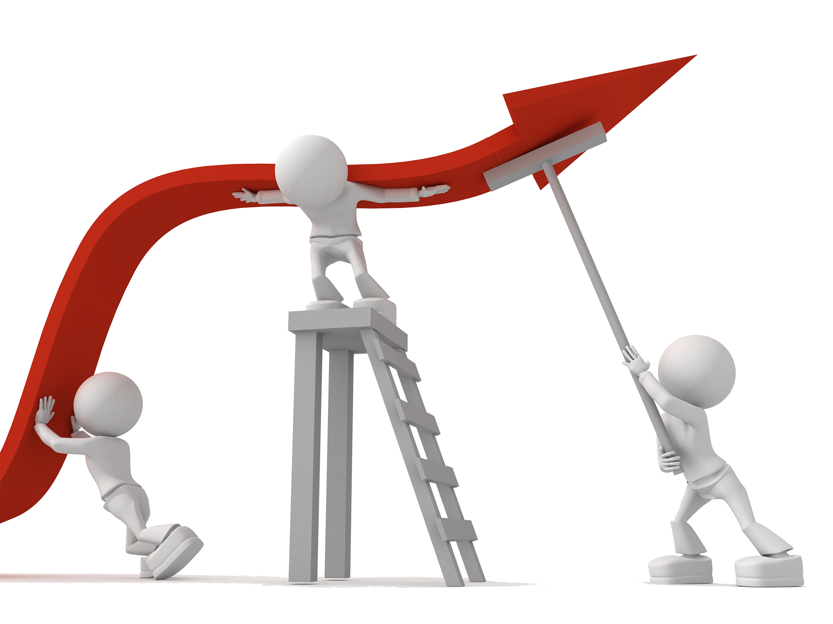
常用的商务谈判礼仪
宣布开始
此时，有关各方人员应先后步入签字厅，在各自既定的位置上正式就位。
签署文件
首先签署应由己方所保存的文本，然后再签署应由他方所保存的文本。
交换文本
各方签字人此时应热烈握手，互致祝贺，并互换签字笔，以志纪念全场人员应热烈鼓掌，以表示祝贺之意。
饮酒庆贺
应在交换文本后当场饮上一杯香槟酒，并与其他方面的人
士干杯。这是增加签字仪式喜庆色彩的一种常规性做法。

Slide 38
Thank you
感谢聆听，批评指导

